Slide 1
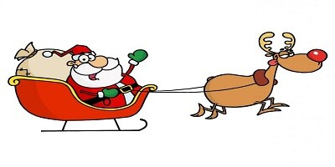
Święta Bożego Narodzenia
Oliwia kl. 7e

Slide 2
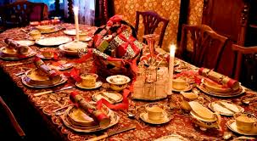
Wigilia
Jest to pierwszy dzień świąt, który odbywa się 24 grudnia. Zgodnie z tradycją w Polsce wieczerza wigilijna rozpoczyna się wraz z „pierwszą gwiazdką na niebie”. Jest to nawiązanie do Gwiazdy Betlejemskiej zwiastującej narodziny Jezusa. Wieczerzę, jak każe obyczaj, rozpoczyna się modlitwą i czytaniem fragmentu Ewangelii. Potem uczestnicy wieczerzy wzajemnie przełamują się opłatkiem, jednocześnie składając sobie życzenia. Na stole przykrytym białym obrusem z wiązką sianka pod spodem ustawia się o jedno nakrycie więcej, niż wynosi liczba zgromadzonych osób. Dodatkowe miejsce przy stole wigilijnym przeznaczone jest dla niezapowiedzianego gościa. Ważnym zwyczajem towarzyszącym wigilii Bożego Narodzenia jest śpiewanie kolęd. Często też pod choinką umieszczane są prezenty, które przynosi gwiazdor.

Slide 3
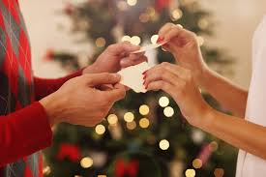
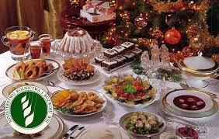
Tradycje wigilijne w Polsce
-Tradycyjnie na wigilijnym stole powinno znaleźć się dwanaście potraw. Dawniej ilość spożywanych podczas Wigilii dań była nieparzysta. W zależności od zasobności portfela było ich siedem, dziewięć lub jedenaście. Poza tym wierzono, że takie liczby przyniosą szczęście na cały rok. Obecnie na naszych wigilijnych stołach stawiamy dwanaście potraw, które symbolizują apostołów.
-Kolejną tradycją wigilijną jest wkładanie sianka pod obrus, którym nakryto wigilijny stół. Symbolizuje ono betlejemską stajenkę, miejsce narodzin Jezusa. Chociaż powoli przestaje się tego pilnować, to dawniej nie wyobrażano sobie, aby na wigilijnym stole leżał obrus innego koloru niż biały.
-Wolne nakrycie przy stole to ważna tradycja wigilijna, która każe nam pamiętać o wszystkich samotnych osobach. Oznacza to także, że jesteśmy gotowi zaprosić do stołu każdego, kto w ten wieczór zapuka do naszych drzwi
-Do najważniejszych tradycji wigilijnych należy dzielenie się opłatkiem. Przy którym składamy sobie miłe życzenia. Opłatek jest symbolem pojednania i przebaczenia.
-W wielu domach choinkę ubiera się właśnie w Wigilię. Chociaż to bardzo powszechny zwyczaj, to nie należy do polskich tradycji wigilijnych. W naszym kraju przyjął się dopiero pod koniec dziewiętnastego wieku, ale jedynie w domach mieszczańskich i szlacheckich. W wiejskich domach, zamiast choinki ustawiano w domu snopy zboża lub gałązki drzewa.

Slide 4
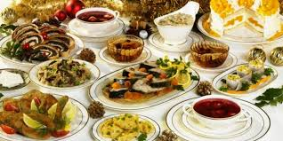
12 potraw wigilijnych
12 potraw na Wigilię - zgodnie z tradycją właśnie taka liczba dań powinna znaleźć się na świątecznym stole. Należą do nich:
Barszcz czerwony
Kapusta z grzybami
Gołąbki
Pierogi
Karp
Śledzie
Bigos
Zupa grzybowa
Łazanki
Sałatka jarzynowa
Sałatka ziemniaczana
Kluski z makiem
12 potraw wigilijnych symbolizować ma płody ziemi, a uczestnicy kolacji, by zapewnić sobie szczęście przez cały nadchodzący rok, powinni skosztować każdego dania.

Slide 5
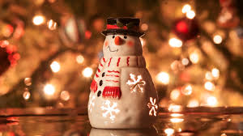
Święta Bożego Narodzenia
Boże Narodzenie to przypadające
w tradycji chrześcijańskiej na 25 grudnia, święto, upamiętniające dzień, kiedy na świat przyszedł Jezus Chrystus. Święta Bożego Narodzenia .Są poprzedzone trzytygodniowym okresem oczekiwania, który nosi nazwę adwentu. Dzień przed 25 grudnia obchodzona jest Wigilia. Rocznica dnia, kiedy narodził się Jezus Chrystus, ma także wiele charakterystycznych symboli. Jednym z najbardziej rozpoznawalnych jest choinka, która wiązała się także z wieloma różnymi świętami jeszcze przed narodzinami Jezusa Chrystusa. Oprócz niej elementami, które symbolizują Boże Narodzenie, jest opłatek, kolędy, prezenty czy święty Mikołaj.

Slide 6
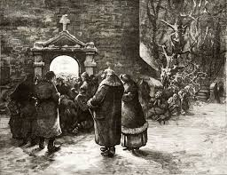
Pasterka
Jest to uroczysta msza odprawiana w nocy z 24 na 25 grudnia, jako druga
z liturgicznej uroczystości Bożego Narodzenia. Pasterka upamiętnia oczekiwanie i modlitwę pasterzy zmierzających do Betlejem. W Polsce jest jedną z najważniejszych świątecznych tradycji.

Slide 7
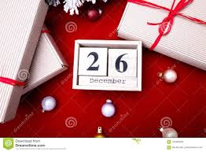
Drugi dzień świąt
25 grudnia obchodzimy Boże Narodzenie, zaś 26 grudnia to drugi dzień Świąt, który również jest dniem wolnym od pracy. Otóż drugi dzień Świąt Bożego Narodzenia upamiętnia św. Szczepana - pierwszego chrześcijańskiego męczennika, który zginął za wiarę.
Został ukamienowany w Jerozolimie, a świadkiem tego był Szaweł - późniejszy św. Paweł, zwany Apostołem Narodów. 26 grudnia obchodzone jest święto św. Szczepana, umieszczone w kalendarzu liturgicznym. Ale co ciekawe, tego dnia nie ma obowiązku udania się do kościoła na mszę.

Slide 8
Boże Narodzenie w Polsce
Wigilia-w tradycji polskiej jest najbardziej uroczystym i najbardziej wzruszającym dniem w roku. Punkt kulminacyjny stanowi kolacja wigilijna, która ma charakter ściśle rodzinny. W tym dniu, w każdym domu panuje wyjątkowa, ciepła atmosfera. Rodziny gromadzą się przy wigilijnych stołach, łamią się opłatkiem, składają sobie życzenia. Wieczerza wigilijna to okazja, na którą raz w roku przyrządza się różnego rodzaju potrawy. Tradycyjnie powinno ich być dwanaście.
Boże Narodzenie-jedno z najważniejszych świąt chrześcijańskich obchodzone dla uczczenia narodzenia Jezusa Chrystusa. Polacy głęboko przeżywają radość tego dnia, łącząc po swojemu stare tradycje z nowymi. Polacy spotykają się przy wspólnym stole w szerszym gronie krewnych i kuzynów z dalszej rodziny. Święta w Polsce śpiewa się kolędy, wystawia jasełka i kolęduje.
Drugi dzień świąt Bożego Narodzenia- w Kościele katolickim wspomina się św. Szczepana, pierwszego męczennika. Zgodnie z tradycją, od drugiego dnia świąt rozpoczyna się okres kolędowania księży, a na wsiach – również grup kolędników do domów wiernych.

Slide 9
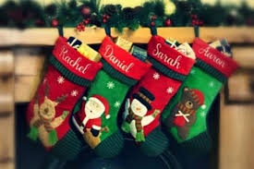
Boże Narodzenie w Anglii
Święta Bożego Narodzenia w Anglii rozpoczynają się 25 grudnia. Anglicy nie obchodzą Wigilii, ale za to celebrują Dzień Pudełek, czyli tak zwany Boxing Day, który przypada na 26 grudnia. Prezenty wkłada się do wcześnie przygotowanych dużych skarpet. Anglicy często zostawiają także kieliszek alkoholu dla Św. Mikołaja i marchewkę dla renifera. W Anglii otwieranie prezentów trwa cały dzień, a każdy zostawiony przez Św. Mikołaja prezent jest odpowiednio celebrowany przez obdarowanego. Każdy z podarków odpakowywany jest indywidualnie. W Boże Narodzenie, Anglicy spożywają posiłek w koronach wykonanych z papieru. Jest to symbol nawiązujący do Trzech Króli. W przeciwieństwie do polskiej wieczerzy, domownicy zasiadają do stołu w okolicach godziny dwunastej. Wśród potraw nie może zabraknąć indyka nadziewanego różnymi warzywami. Samo pieczenie indyka zajmuje gospodarzom około 4 godzin. Towarzyszą mu również kiełbasy zawijane w boczek. Na deser przygotowywany jest słynny pudding, który podawany jest w towarzystwie budyniu albo brandy.

Slide 10
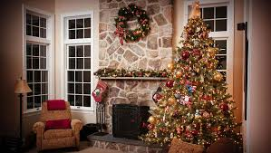
Boże Narodzenie w Ameryce
Stany Zjednoczone to zlepek różnych kultur i tradycji. Święta Bożego Narodzenia bywają więc obchodzone na wiele bardzo różnych sposobów. Niestety, świętowanie tu bardzo trwa krótko. W Stanach Zjednoczonych nie ma drugiego dnia świąt i 26 grudnia. Gdy w Polsce świętuje się jeszcze w najlepsze, Amerykanie idą już do pracy. Stojące już od miesiąca choinki szybko się wyrzuca, a dekoracje chowa do następnego roku. Sklepy oferują jeszcze większe poświąteczne wyprzedaże, a ludzie zaczynają już przygotowywać się do powitania Nowego Roku. Przygotowania przedświąteczne zaczynają się już następnego dnia po przypadającym w ostatni czwartek listopada Święcie Dziękczynienia. Drzewko kupuje się także już pod koniec listopada. Podobnie jak u nas, jest ona główną świąteczną ozdobą, choć po domu rozsianych jest również multum innych bożonarodzeniowych motywów: figurek, bałwanków, mikołajów itd. Prezenty daje się nie tylko rodzinie i przyjaciołom, ale również sąsiadom, koleżankom i kolegom z pracy a na stole królują zazwyczaj: pieczona szynka lub indyk z farszem, sos borówkowy, mashed potatoes lub słodkie ziemniaki, zapiekanka z zielonej fasolki, kolby kukurydzy, sałatka ziemniaczana, pieczone warzywa. Na deser podaje się różnego typu soki lub serniki. Nie może zabraknąć również napoju jajecznego z dodatkiem brandy i przypraw, czyli tzw. eggnog.

Slide 11
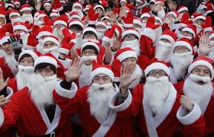
Boże Narodzenie w Chinach
Boże Narodzenie to dla Chińczyków czas wielkich zakupów. Galerie handlowe, hotele, jak również restauracje są przystrajane choinkami, bombkami i innymi świątecznymi dekoracjami, aby przyciągnąć klientów. Święta nie są jednak czasem przeznaczonym jedynie na wyprawy do sklepów. Wiele młodych ludzi twierdzi, że jest to moment, który wykorzystują na rozrywkę. Mimo że Chińczycy nie dostają wolnego z okazji Bożego Narodzenia, to świąteczna atmosfera pozwala na chwilowe oderwanie się od codziennego stresu pracy czy nauki. Przykładowo, uniwersytety organizują imprezy, które umożliwiają poznanie nowych ludzi lub swojej drugiej połówki. Generalnie Boże Narodzenie w Chinach traktowane jest jako okazja do spotkań z przyjaciółmi i dobrej zabawy. Ciekawą bożonarodzeniową tradycją w Chinach jest wręczanie sobie nawzajem jabłek. Zwyczaj wywodzi się z tego, że wymowa chińskiej nazwy Wigilii Bożego Narodzenia zawiera w sobie cząstkę brzmiącą jak słowo „jabłko”. To sprawiło, że owoce te stały się symbolem świąt bożonarodzeniowych w Chinach. Święty Mikołaj jest w Państwie Środka nazywany Shengdan Laoren czyli Świątecznym Starcem.

Slide 12
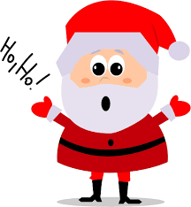
Życzenia
Z okazji Świąt Bożego Narodzenia wszystkim Nauczycielom i Pracownikom szkoły życzę dużo szczęścia i radości z wykonywanej pracy, zdrowia, sukcesów zawodowych i aby cały rok był tak udany i radosny jak wigilijny wieczór.
Wesołych świąt życzy
Oliwia z klasy 7e

Slide 13
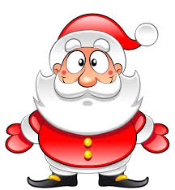
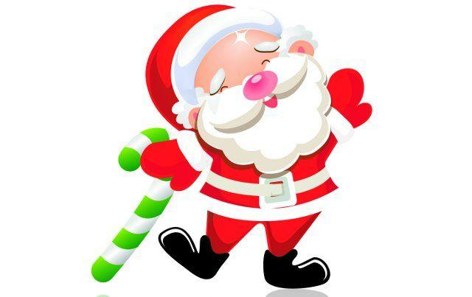
Dziękuję za uwagę ☺

